Slide 1
স্বাগতম

Slide 2
শিক্ষক পরিচিতি
পাঠপরিচিতি
মোসাঃ ফাতেমা আক্তার
সহকারি শিক্ষক
খলিলপুর উচ্চ বিদ্যালয়
দেবিদ্বার,কুমিল্লা।
শ্রেণিঃ নবম,দশম
বিষয়ঃ হিসাববিজ্ঞান
অধ্যায়ঃ ৪
তারিখঃ

Slide 3
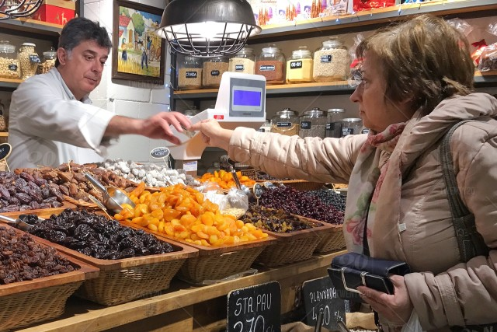
শিক্ষার্থী বন্ধুরা নিচের ছবিটিতে লক্ষ্য করো

Slide 4
পাঠ শিরোনাম
মূলধন ও মুনাফা জাতীয় লেনদেন

Slide 5
শিখনফল
আজকের পাঠ শেষে শিক্ষার্থীরা …………। ১।লেনদেন কত প্রকার বলতে পারবে। ২।মূলধন ও মুনাফা জাতীয় লেনদেন কি বলতে পারবে। ৩।মূলধন ও মুনাফা জাতীয় লেনদেন এর পার্থক্য চিহ্নিত করতে পারবে।
৪।মূলধন ও মুনাফা জাতীয় লেনদেনের তালিকা করতে পারবে।

Slide 6
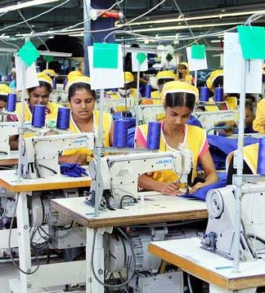
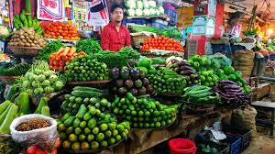
যেসকল লেনদেন হতে দীর্ঘ মেয়াদী (১ বছরের অধিক) সুবিধা পাওয়া যায়,যার টাকা অংক বড় এবং লেনদেন নিয়মিত সংঘটিত হয় না,তা মূলধন জাতীয় লেনদেন।
অপরদিকে ,যে সকল লেনদেন হতে স্বল্প মেয়াদী সুবিধা পাওয়া যায়, লেনদেনের টাকার অংক ছোট কিন্তু নিয়মিত সংঘটিত হয়,তা মুনাফা জাতীয় লেনদেন।

Slide 7
মূলধন ও মুনাফা জাতীয় লেনদেনের তালিকা
মূলধন জাতীয় লেনদেনঃ
১।মূলধন আনয়ন।
২।ঋণ গ্রহন।
৩।জমি ক্রয়।
৪।যন্ত্রপাতি ক্রয়।
৫।দালানকৌঠা নির্মাণ ইত্যাদি।
মুনাফা জাতীয় লেনদেনঃ
১। পণ্য ক্রয়
২। বেতন ও মজুরি
৩। ঋণের সুদ প্রদান
৪। বাড়ী ভাড়া প্রদান
৫। বিদ্যুৎ, টেলিফোন বিল
৬। বিজ্ঞাপন খরচ

Slide 8
একক কাজ
মূলধন ও মুনাফা জাতীয় লেনদেন বলতে কি বুঝ?

Slide 9
জোড়ায় কাজ
মূল্ধন ও মুনাফা জাতীয় লেনদেনের মধ্যে ৩টি পার্থক্য লিখ।

Slide 10
মূল্যায়ন
১। লেনদেন কত প্রকার?
২। মূলধন জাতীয় লেনদেন কি?
৩। মুনাফা জাতীয় লেনদেন কি?
৪। মূলধন ও মুনাফা জাতীয় লেনদেনের তিনটি পার্থক্য বলো।

Slide 11
বাড়ির কাজ
দশটি করে মূলধন ও মুনাফা জাতীয় লেনদেন তৈরি করো।

Slide 12
ধন্যবাদ

